Slide 1
DroneSoC 보드 H/W 설명

Slide 2
하드웨어 블록도
LPDDR1
SPI NOR Flash(1Gb)
DroneSoC
IMU Sensor I/F
SD I/F (2port)
RF 및 RADAR I/F
HD Camera I/F
Debug Uart(1 port)
USB OTG I/F
JTAG
전원 12V DC

Slide 3
하드웨어 시스템 사양
항목 | 사양 | 비고
CPU | 200MHz 동작
DRAM | LPDDR1 1Gb
Flash | NOR flash(1Gb), | Linux 용 및 영상저장용
Camera | 1600X1200 해상도 MAX Frame Rate(30fps(800X600))
UART및 USB | USB to Serial 1port USB OTG
Radar I/F | 40pin
RF I/F | 80 pin reseptacle
IMU Sensor | 3축 자이로/가속도 센서,전자나침반,모션센서,기압 센서등
기타 | JTAG
전원 | -+12V DC 입력 - +5V,+3.3V,+1.8V,+1.2V Regurator

Slide 4
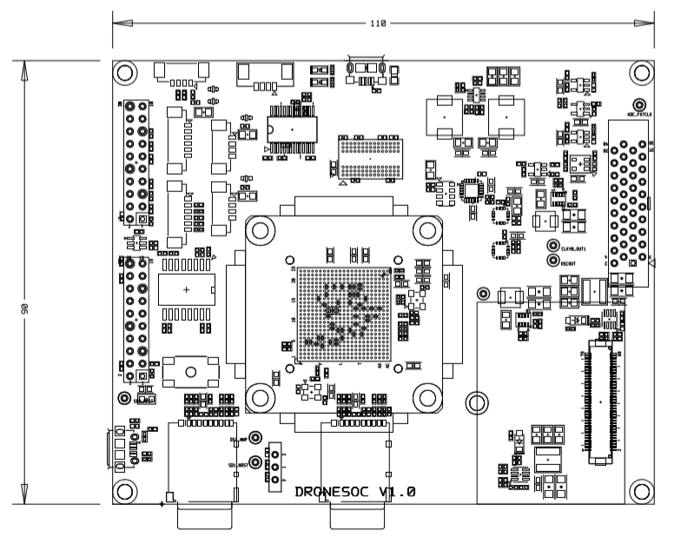
보드 Layout
Debug
JTAG
LPDDR1
RADAR I/F
Motor I/F
CPU Socket
Reset SW
RF I/F
HD Camera I/F
USB OTG I/F
SD1 Socket
SD2 Socket

